Slide 1

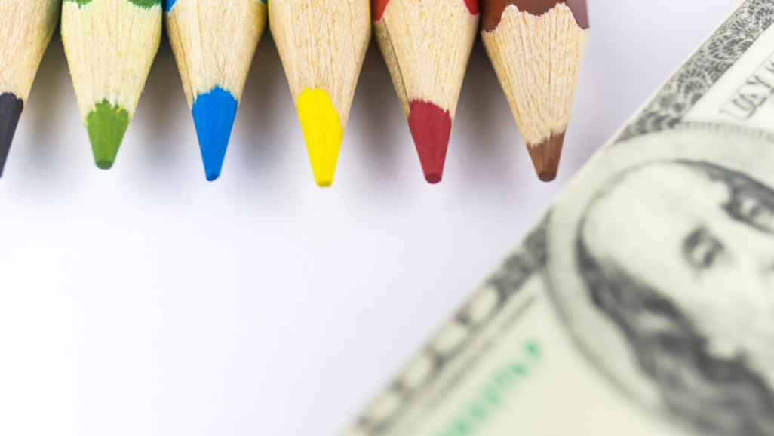
Ontwerp je eigen bankbiljet
1 Koningen 17:12
Maar de vrouw antwoordde: ‘Ik heb helemaal niets meer in huis. Alleen nog wat meel in een pot, en een restje olijfolie in een kruik. Ik heb een paar takken bij elkaar gezocht voor een vuur. Nu kan ik nog net iets te eten maken voor mij en mijn zoon. Maar als dat op is, zullen we doodgaan van de honger. Dat is zo zeker als de Heer, uw God, leeft!’
Toelichting
Bij de thema's 'armoede' en 'delen' gaat het ook over het hebben van geld, of geen geld. Of geld schuldig zijn. Maak je eigen bankbiljet om te laten zien wat jij belangrijk vindt aan geld.
Opdracht
Nodig:
Papier
Scharen
Kleurpotloden, krijt of (aquarel)verf
Verschillende bankbiljetten
Bespreek samen de volgende vragen en ga aan de slag
Wat betekent geld? Waar is geld goed voor?
Kijk naar de verschillende briefjes. Wat staat er op?
Waar wil je zelf aan herinnerd worden als je geld ziet?
Kun je ook een boodschap brengen met een bankbiljet? (Kijk bijvoorbeeld naar de 0-roepie uit India. Dit biljet is gemaakt als protest tegen corruptie.)
Ontwerp nu je eigen bankbiljet. Welke boodschap wil je hierop laten zien?
Om door te praten
Wat zegt een bankbiljet over een land, of wat geld betekent?
Wat wil je zelf laten zien op jouw bankbiljet?
Hoe zou het leven eruit zien als er helemaal geen geld was?

